Slide 1
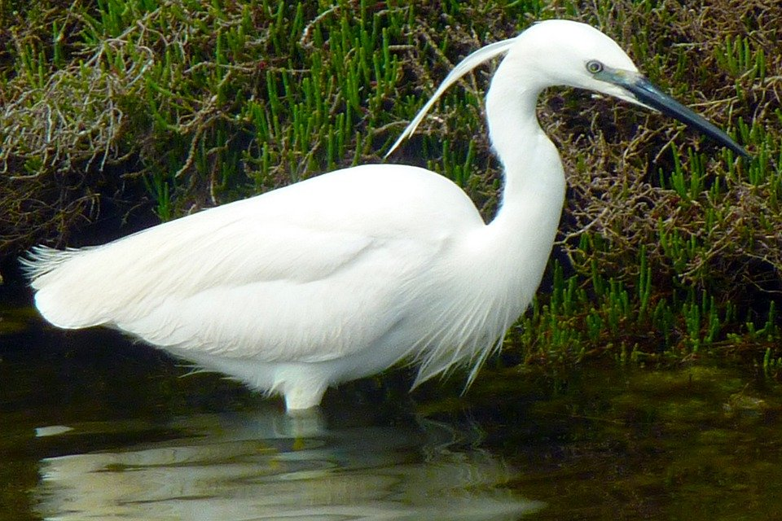
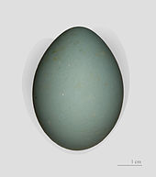
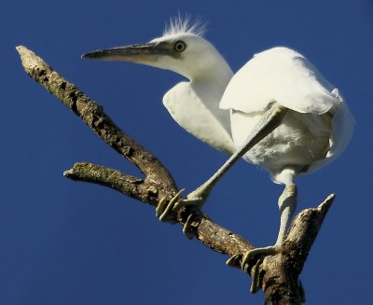
AIGRETTE GARZETTE
‘Dupe, Dupét’
Petite aigrette, Garzette,
Héron soyeux ^{allemand}
Aigrette, de l’occitan
aigron : héron
En période nuptiale, elle porte
sur la nuque deux longues plumes fines de 20 cm environ
appelés les aigrettes.
Seidenreiher
Little egret
Egretta garzetta Linnaeus, 1766
Ardeidae Pelecaniformes
http://roscophotos58.skyrock.com/3018374509-Oiseaux-de-Loire-L-Aigrette-Garzette-juvenile.html

Slide 2



Slide 3
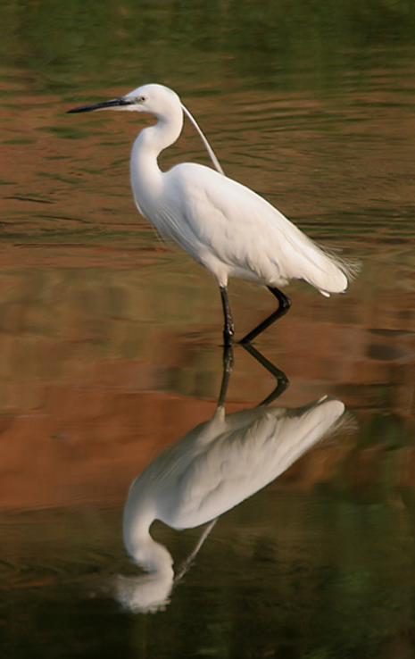


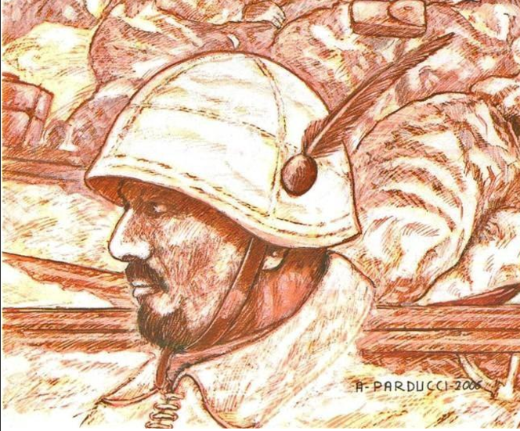
AIGRETTE GARZETTE
Les colonels et les généraux italiens pouvaient porter un casque à aigrette pendant les défilés (de 1933 à 1969).
http://www.maquetland.com/article-phototheque/6480-1933-casque-modele-1933

Slide 4
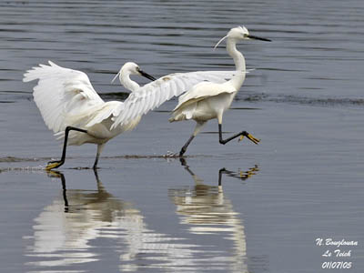
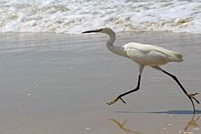
AIGRETTE GARZETTE
Il était une aigrette
héron héron
petit pas
tapons
Lou, 2009
http://ossiane.blog.lemonde.fr/2009/06/04/aigrette/
http://www.oiseaux-birds.com/fiche-aigrette-garzette.html

Slide 5
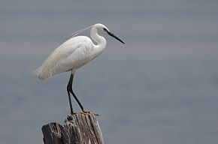
« Le blanc immaculé de ses plumes si fines,
En volutes neigeuses danse autour de son corps.
Elle ne bouge pas, mais la brise mutine
Soulève son manteau, dérangeant le décor. »
Extrait
Nicole Bouglouan

